Slide 1
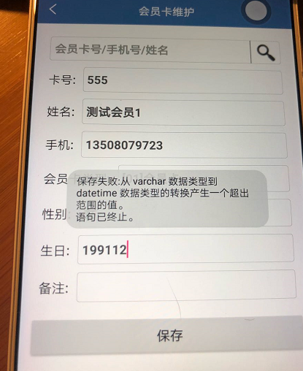
会员维护模块提示这个，不能保存

Slide 2
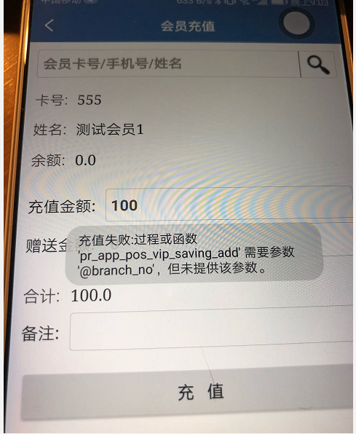
会员充值模块提示这个，

Slide 3
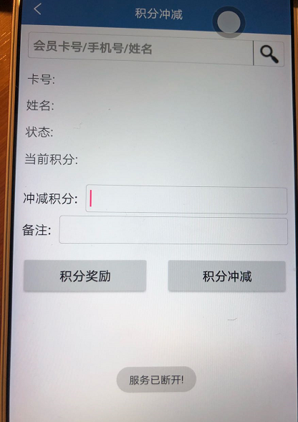
积分冲减成功后点是否打印选择是就提示服务已断开

Slide 4
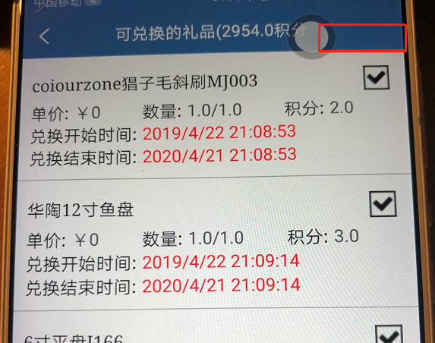
在这个右上角加一个选好了的按键，

Slide 5
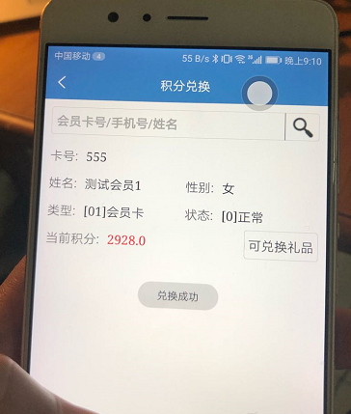
兑换成功后要把信息清空
另外打印这块这周有时间就尽量弄好来，没有时间就弄个简单的上去后面再优化

